Slide 1


"Plataforma de creación automática de asistentes virtuales con audio y video"
Autor
Claudia Queipo García
Tutor
Dr.C. Dionis López Ramos
Facultad de Ingeniería en Telecomunicaciones, Informática y Biomédica
Departamento de Ingeniería Informática
Proyecto de Investigación
“Soluciones informática para la gestión de los procesos universitarios a partir de plataformas de gobierno electrónico”
Santiago de Cuba, abril, 2024

Slide 2

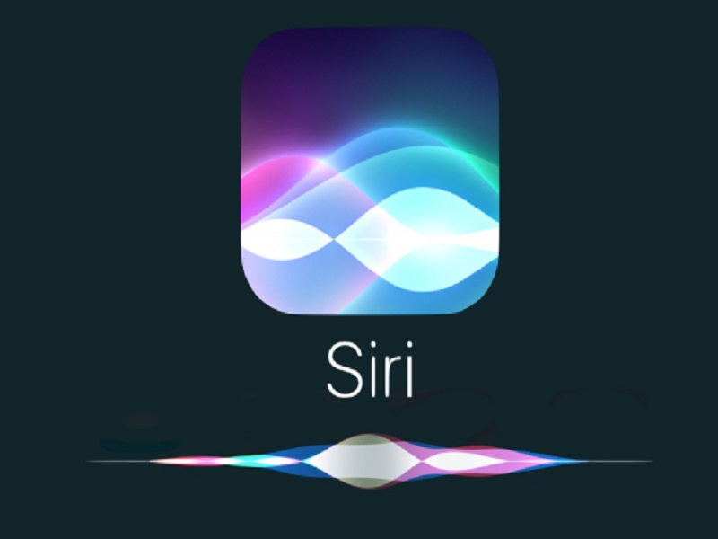




INTRODUCCIÓN
Asistentes Virtuales

Slide 3

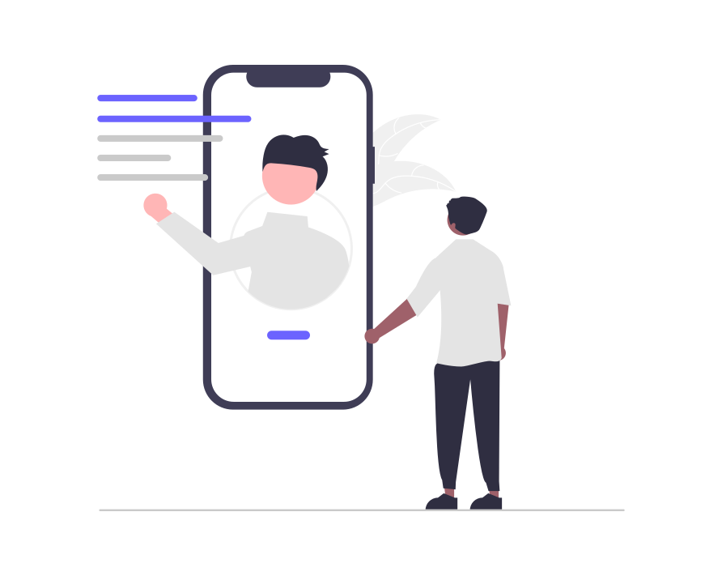
SITUACIÓN PROBLÉMICA
Grupos vulnerables
Sistemas de atención al cliente
Falta de personal capacitado
Tiempo de respuesta prolongado
Sistemas poco accesibles
Interfaces complejas
Falta de sensibilidad y empatía
Interacción

Slide 4
PROBLEMA DE INVESTIGACIÓN
La falta de asistencia adaptada para grupos vulnerables como ancianos, discapacitados y niños crea barreras en la comunicación y acceso a información, ampliando la brecha tecnológica y afectando la interacción emocional.

Slide 5

OBJETO DE ESTUDIO
Procesamiento del lenguaje natural en la creación de asistentes virtuales.
Campo de Acción
Asistentes Virtuales
Objetivo General
Integrar la investigación de Ernesto Duvalón "Herramienta digital para la construcción de conocimiento automático para un Asistente Virtual" y la mejora de la experiencia del usuario en la iteración con el asistente virtual ala agregar el uso del audio (poder comunicarse en lenguaje natural) y el reconocimieto de las emociones faciales para poder dar respuestas y entender las necesidades de los usuarios. .

Slide 6
HIPÓTESIS
Se desarrollará un software integrando RASA, Whisper y FaceAPI para mejorar asistentes virtuales. Incluirá voz y reconocimiento emocional para una experiencia personalizada y eficiente, facilitando la creación de asistentes y mejorando la precisión y comprensión del usuario.

Slide 7
APORTES
Desarrollo de asistentes virtuales con los cuales se pueda establecer una comunicación mediante canales de audio y video.
Desarrollo de una API para el sistema de creación de asistentes virtuales lo cual permitiría su integración en plataformas web.

Slide 8
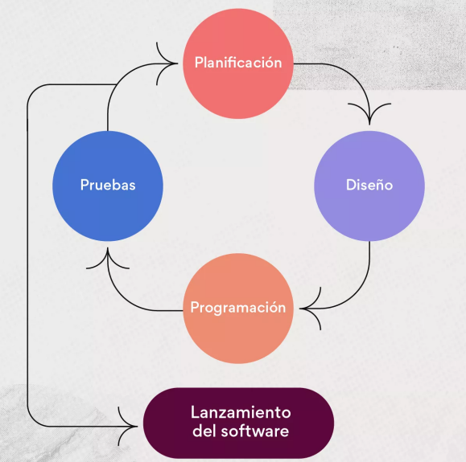
METODOLOGÍA EMPLEADA
Programación Extrema (XP):
Metodología ágil de software que tiene como propósito satisfacer a los clientes mediante la entrega temprana y continua de un software funcional, cuando ello implica incluso apoyar el cambio de los requerimientos en cualquier etapa del desarrollo.

Slide 9





PLATAFORMAS PARA DESARROLLAR ASISTENTES VIRTUALES
Amazon Lex
IBM WATSON
RASA
DialogFlow
BotPress

Slide 10








HERRAMIENTAS Y TECNOLOGÍAS DE DESARROLLO
Python 3.11.8
RASA 3.6.19
Visual Studio Code
(versión 1.71)
HTML5, CSS3 y JS ECMA6
ReactJS v18
Chroma DB v0.4
Langchain v0.1.14
FastAPI v0.100.1
MongoDB v5.2

Slide 11
HISTORIAS DE USUARIO
1. Iniciar sesión en el sistema con correo electrónico.
2. Crear asistentes virtuales.
3. Editar asistentes creados.
4. Visualizar asistentes creados.
5. Eliminar asistentes creados.
6. Probar asistentes creados.

Slide 12
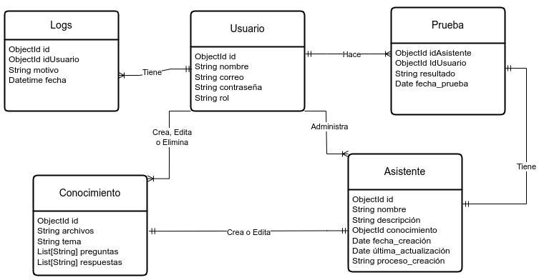
MODELO DE LA BASE DE DATOS

Slide 13
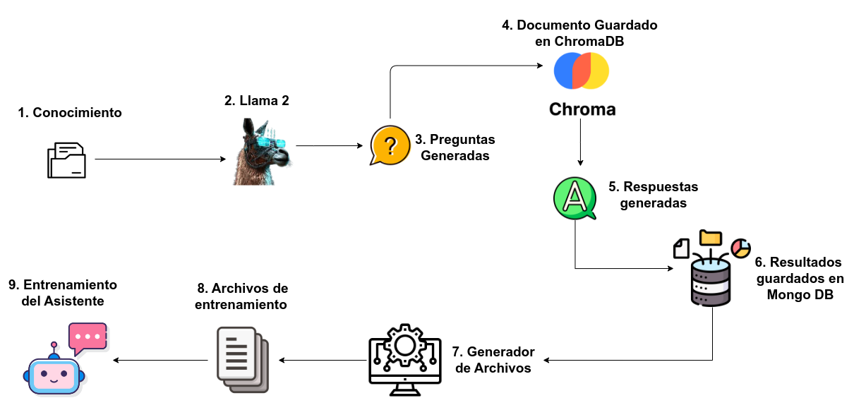
ALGORITMO DE GENERACIÓN DE PREGUNTAS Y RESPUESTAS

Slide 14

CREACIÓN DE UN ASISTENTE

Slide 15
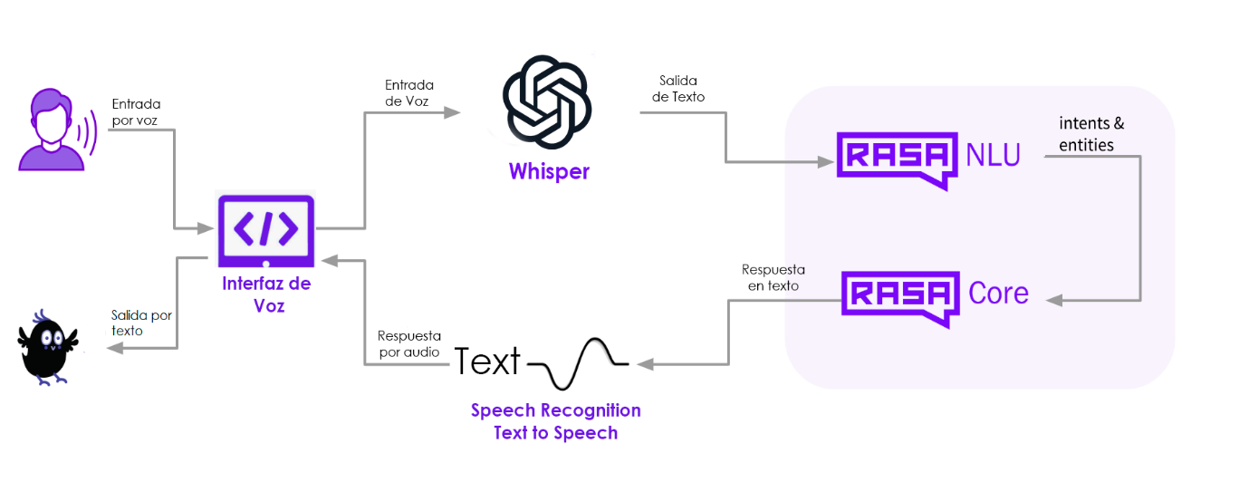
DIAGRAMA DE ARQUITECTURA DE UN ASISTENTE CREADO

Slide 16
INTERACCIÓN CON EL ASISTENTE
Ejemplos de Uso
Brindar información sobre servicios de determinado sector (estatal o privado).
Orientar a la población sobre temas de interés como política, salud, educación, deporte y etc.
Atender o dar respuesta a problemas comunes de la población en determinada esfera de la vida cotidiana.

Slide 17
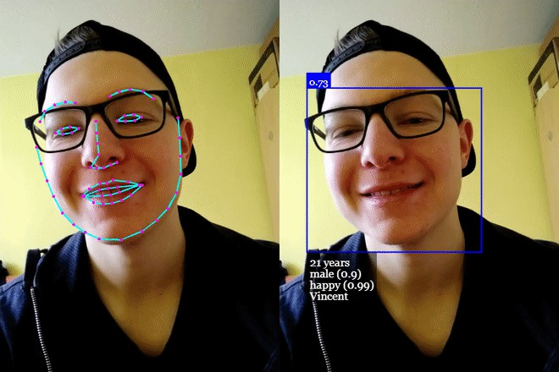
RECONOCIMIENTO FACIAL

Slide 18
CONCLUSIONES
1. La falta de sistemas adaptados ha dificultado la comunicación y el acceso a la información para grupos como ancianos, discapacitados, personas con problemas visuales y niños.
2. El estudio del estado del arte fundamentó mejoras en el algoritmo de generación de preguntas y respuestas, así como la integración de un modelo de lenguaje.
3. La integración de tecnologías como Whisper mejoró significativamente la accesibilidad e interactividad de la plataforma.
4. Las pruebas de la plataforma validaron su viabilidad al demostrar su capacidad para comprender y responder a las necesidades de los usuarios, especialmente en términos de su estado emocional y requisitos de comunicación específicos.

Slide 19
RECOMENDACIONES
Mejorar la interfaz de usuario del sistema para mejorar la experiencia visual del usuario.
Mejorar el chat brindado para cada asistente, haciéndolo un poco más atractivo mediante el uso de efectos y colores.
Crear un sistema de tareas con Celery para la creación de los asistentes virtuales, ya que puede ser una tarea que pueda durar alrededor de 5 a 10 minutos, dependiendo de las prestaciones del servidor.
Agregar una base de datos para el seguimiento de los chats, lo cual le aportaría la capacidad de recordar formularios y entidades a los asistentes creados.
Incluir el idioma inglés para que el asistente pueda ser creado con conocimiento en este idioma.

Slide 20
"Plataforma de creación automática de asistentes virtuales con audio y video"
Autor
Claudia Queipo García
Tutor
Dr.C. Dionis López Ramos
Facultad de Ingeniería en Telecomunicaciones, Informática y Biomédica
Departamento de Ingeniería Informática
Proyecto de Investigación
“Soluciones informática para la gestión de los procesos universitarios a partir de plataformas de gobierno electrónico”
Santiago de Cuba, abril, 2024

